Slide 1
2-ая младшая группа «Звёздочки»
Вас приветствуют:
Воспитатели:
Попова Лина Николаевна
Поддубняк Людмила Ивановна
Помощник воспитателя:
Петрова Нина Юрьевна
Музыкальный руководитель:
Курко Алла Витальевна

Slide 2
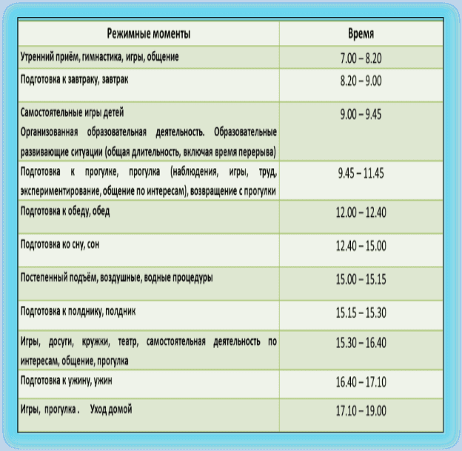

Slide 3
Наши занятия
Дни недели | Время | Занятие
понедельник | 9.00-9.15 9.25-9.40 | Математика Физкультура
вторник | 9.00-9.15 9.25-9.40 16.00-16.15 | Развитие речи ИЗО Музыкальное
среда | 9.00-9.15 9.25-9.40 15.40-15.55 | Социальный мир Ознакомление с художественной литературой Физкультура
четверг | 9.00-9.15 9.25-9.40 | Музыкальное Конструирование/ аппликация
пятница | 9.00-9.15 9.25-9.40 | Мир природы ИЗО Физкультура на прогулке
День недели | Время | Занятия
Понедельник | 9.00-9.30 9.40-10.10 10.25-10.55 | Мир природы Изодеятельность Физкультура
Вторник | 9.00-9.30 9.40-10.10 16.20-16.50 | Математика Ознакомление с художественной литературой Музыкальное
Среда | 9.00-9.30 9.40-10.10 15.55-16.25 | Подготовка к грамоте Социальный мир Физкультура
Четверг | 9.00-9.30 9.40-10.10 15.30-16.00 | Развитие речи Музыкальное Мы играем в экономику
Пятница | 9.00-9.30 | Аппликация/ручной труд Физкультура на улице

Slide 4
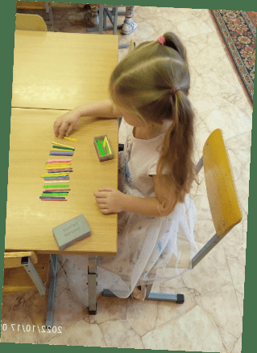
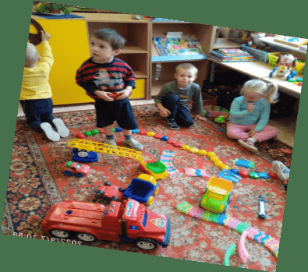
Раз, два, три, четыре, пять
Научились мы считать.
Ну а дальше мы не знаем,
Может вместе посчитаем?

Slide 5
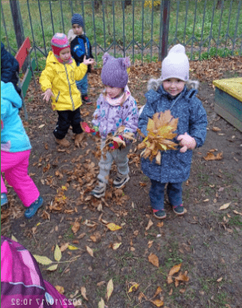
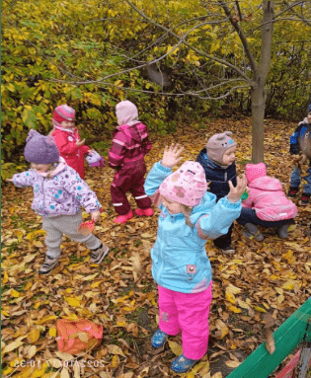
Опустел скворечник –
Улетели птицы.
Листьям на деревьях
Тоже не сидится.
Целый день сегодня
Всё летят, летят…
Видно, тоже в Африку
Улететь хотят.

Slide 6
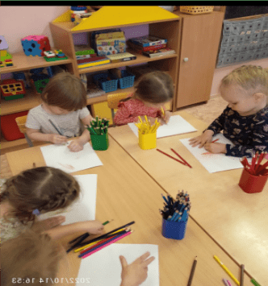
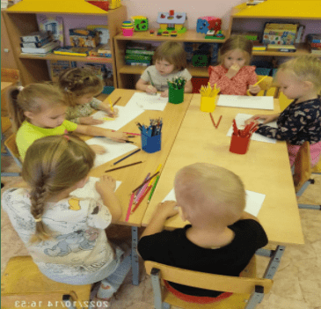
Голубым раскрашу небо,
Золотистым поле хлеба,
Тёмно-синим васильки,
А каким раскрасишь ты?

